Slide 1
Aprendizado de Máquina Supervisionado com Python
Ministrante:
Rodolfo Bolconte Donato

Slide 2
CURRÍCULO
IFPB:
Tecnólogo em Telemática (Concluído);
Subsequente em Informática (Em Andamento).
IEEE:
Membro Estudante;
Ex-Presidente do Ramo Estudantil do IFPB-CG;
Coordenador de Comunicação do Ramo Estudantil do IFPB-CG.
Projetos:
Ferramenta Para Patrulha Multiagente Orientada a Eventos;
Previsão Automática de Evasão Estudantil nos Cursos do IFPB;
Computando Ensemble Methods para Predizer Evasões Estudantis (Trabalho de Conclusão de Curso).

Slide 3
APRENDIZADO DE MÁQUINA

Slide 4
CONTEXTUALIZAÇÃO
Em 1952, o cientista da computação da International Business Machines (IBM), Arthur Lee Samuel propôs um jogo de damas para o IBM 701;
Em 1955, finalizou então seu primeiro jogo baseado no reconhecimento de padrões;
Propósito da criação do jogo: verificar se o computador pode aprender a jogar melhor do que a pessoa que o desenvolveu.

Slide 5
O QUE É?
“É um ensinamento às máquinas de como elas devem executar tarefas sozinhas” [Richert e Coelho 2013];
“Uma extração de conhecimento a partir de determinados dados, sendo um campo de pesquisa no encontro da Estatística, Inteligência Artificial (IA) e Ciência da Computação (CC)” [Müller e Guido 2016];
É a capacidade de sistemas aprenderem informações para a realização de ações;
Também é conhecido como Análise Preditiva ou Aprendizagem Estatística.

Slide 6
APLICABILIDADES
Reconhecimento de Imagens:
O Facebook, por exemplo, que reconhece os nossos rostos em fotos com nossa participação em outros perfis.
Reconhecimento de Textos:
Corretores ortográficos e pesquisas de caracterização de comportamentos humanos.
Buscas Inteligentes:
Sugestões de mídias em plataformas de streaming e rotas alternativas em aplicações de mapeamentos.

Slide 7
ABORDAGENS – POR REFORÇO
Aprendizado de Máquina Por Reforço:
Quando as ações são tomadas a partir de punições ou recompensas recebidas;
Exemplo: um cachorro sendo adestrado quando faz uma ação, recebe uma recompesa ou uma punição após o término da mesma.

Slide 8
ABORDAGENS – NÃO SUPERVISIONADO
Aprendizado de Máquina Não Supervisionado:
Quando não se sabe como classificar os dados, ou seja, eles não tem uma marcação do que representam.
Exemplo: gestores de supermercado que querem conhecer o perfil de seus consumidores, que podem existir vários dependendo das compras realizadas.

Slide 9
ABORDAGENS – SUPERVISIONADO
Aprendizado de Máquina Supervisionado:
Quando se sabe em que classificar os dados, ou seja, eles tem uma marcação que representam o que são.
Exemplo: em uma base de dados queremos saber se os objetos são um Cachorro, um Peixe ou um Pássaro.

Slide 10
APRENDIZADO DE MÁQUINA SUPERVISIONADO COM PYTHON

Slide 11
CONJUNTO DE DADOS

Slide 12
DIAGNÓSTICOS DE CÂNCER DE MAMA
Construído em 1995;
Número de instâncias: 569;
Duas classificações:
Diagnósticos Benígnos: 357;
Diagnósticos Malígnos: 212.
Número de Atributos: 30.

Slide 13
DIAGNÓSTICOS DE CÂNCER DE MAMA
Origem dos dados: scikit-learn;
Estrutura de dados da origem: Bunch;
Atributos da estrutura:
target: os rótulos das amostras;
target_names: o significado dos rótulos;
feature_names: os nomes dos atributos;
DESCR: a descrição do Conjunto de Dados;
filename: a localização do Conjunto de Dados em .CSV.
Página do Conjunto de Dados: http://bit.ly/load_breast_cancer

Slide 14
DIVISÃO DO CONJUNTO DE DADOS
Criação de dois subconjuntos para utilizar os algoritmos:
Subconjunto para Treino – 70% dos dados – 398 amostras
Subconjunto para Teste – 30% dos dados – 171 amostras
Executar primeiro o treinamento com os algoritmos;
Em seguida, executar as previsões com os algoritmos;
Saber de alguma forma o desempenho dos algoritmos.

Slide 15
ALGORITMOS DE CLASSIFICAÇÃO DE DADOS

Slide 16
MULTINOMIAL NAIVE BAYES
Algoritmo baseado na teoria probabilistica de Thomas Bayes, para determinar a propabilidade de ocorrência de um evento;
O ingênuo (naive) em seu nome, representa uma não correlação dos atributos, por exemplo:
Uma fruta é considerada uma maçã se for vermelha (cor), redonda (formato) e com aproximadamente 10 cm de diâmetro (dimensões);
O Naive Bayes não leva em consideração uma relação entre estes 3 atributos;
Realiza as classificações analisando cada atributo independentemente.
Encontrado na biblioteca scikit-learn no conjunto naive_bayes: http://bit.ly/multinomialNB

Slide 17
DECISION TREE
Cria uma estrutura de dados do tipo Árvore de Busca Binária para realizar a classificação;
Cada nó pai da árvore representa uma tomada de decisão do tipo if-else;
Os atributos do cojunto de dados estão presentes nas estruturas if-else para realizar decisões em cima das amostras trabalhadas;
Cada nó folha representa um tipo de classificação;
Encontrado na biblioteca scikit-learn no conjunto tree: http://bit.ly/decisionTree

Slide 18
RANDOM FOREST
Cria várias instâncias de um modelo de classificação que trabalham em conjunto por Agrupamento;
Os modelo se diferenciam um do outro pela aleatoriedade dos subconjuntos utilizados para treino e as combinações de atributos em cada nó de decisão;
Encontrado na biblioteca scikit-learn no conjunto ensemble: http://bit.ly/randomForest

Slide 19
ADAPTIVE BOOSTING
Cria várias instâncias de um modelo de classificação que trabalham em conjunto por Impulso;
Cada modelo utiliza o mesmo conjunto para treino, a diferença destes se dá pela utilização de distribuições ponderadas a partir de cada modelo criado;
O próximo modelo criado tem o propósito de ser melhor que o modelo criado anteriormente;
Encontrado na biblioteca scikit-learn no conjunto ensemble: http://bit.ly/adaBoost

Slide 20
MÉTRICAS ESTATÍSTICAS

Slide 21
MATRIZ DE CONFUSÃO
Define os 4 resultados possíveis que um modelo de Classificação de Dados pode apresentar;
Suas possibilidades são utilizadas para o cálculo de Métricas Estatísticas.
Encontrada na biblioteca scikit-learn no conjunto metrics: http://bit.ly/confusionMatrix
 |  | VALOR PREVISTO NOS TESTES
 |  | NEGATIVO (0) | POSITIVO (1)
VALOR CORRETO NA ORIGEM | NEGATIVO (0) | VERDADEIRO NEGATIVO (VN – 00) | FALSO POSITIVO (FP – 01)
 | POSITIVO (1) | FALSO NEGATIVO (FN – 10) | VERDADEIRO POSITIVO (VP – 11)

Slide 22
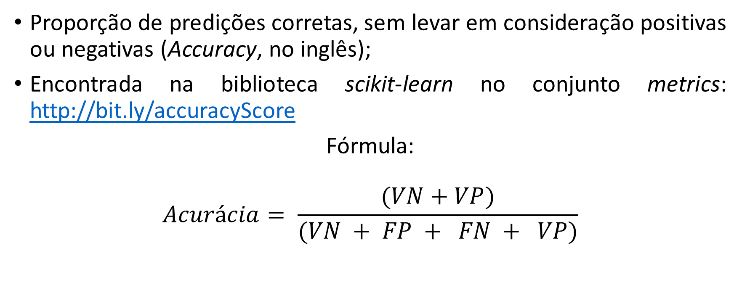
ACURÁCIA
Proporção de predições corretas, sem levar em consideração positivas ou negativas (Accuracy, no inglês);
Encontrada na biblioteca scikit-learn no conjunto metrics: http://bit.ly/accuracyScore
Fórmula:
$$Acurácia= \frac{(VN+VP)}{(VN + FP + FN + VP)}$$

Slide 23
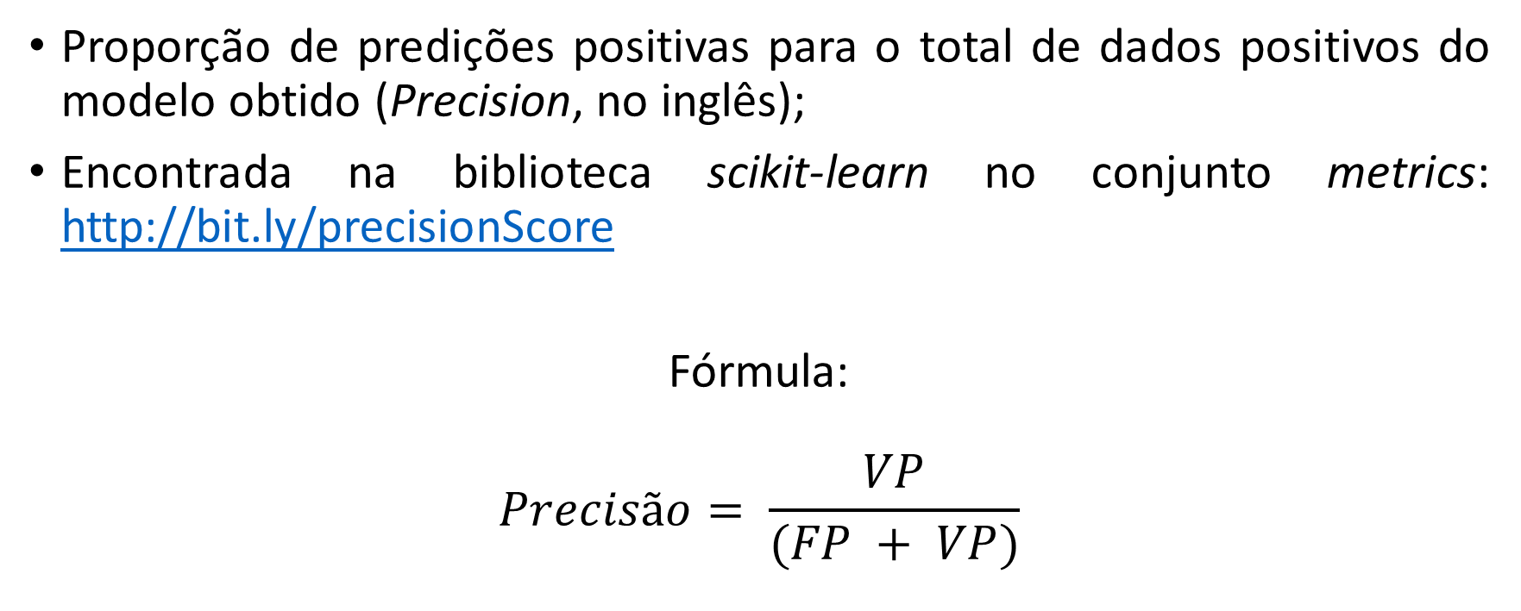
PRECISÃO
Proporção de predições positivas para o total de dados positivos do modelo obtido (Precision, no inglês);
Encontrada na biblioteca scikit-learn no conjunto metrics: http://bit.ly/precisionScore
Fórmula:
$$Precisão= \frac{VP}{(FP + VP)}$$

Slide 24
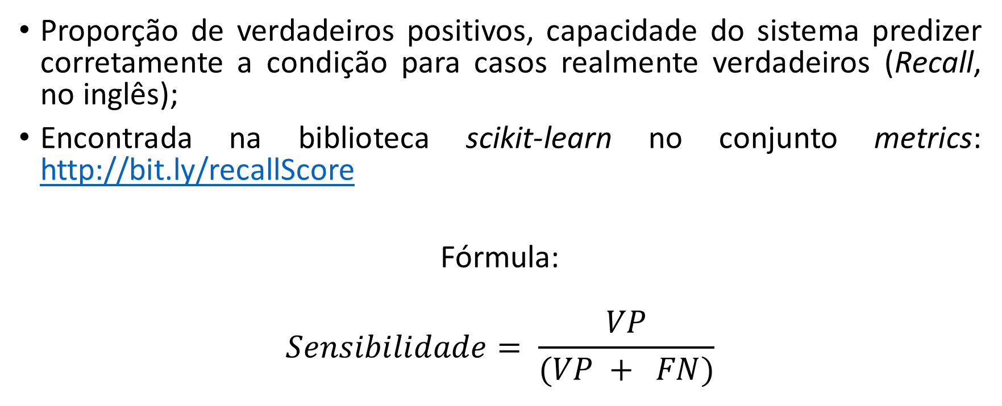
SENSIBILIDADE
Proporção de verdadeiros positivos, capacidade do sistema predizer corretamente a condição para casos realmente verdadeiros (Recall, no inglês);
Encontrada na biblioteca scikit-learn no conjunto metrics: http://bit.ly/recallScore
Fórmula:
$$Sensibilidade= \frac{VP}{(VP + FN)}$$

Slide 25
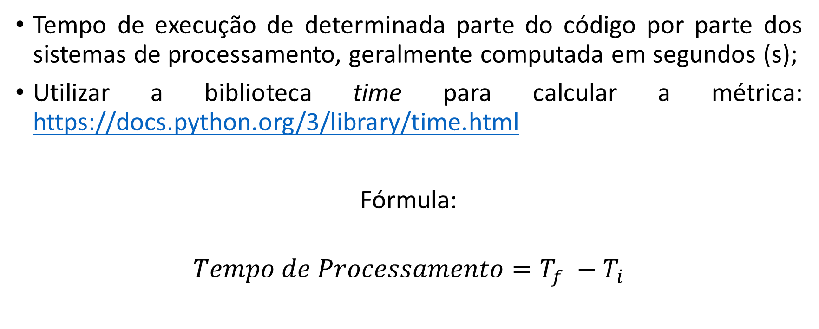
TEMPO DE PROCESSAMENTO
Tempo de execução de determinada parte do código por parte dos sistemas de processamento, geralmente computada em segundos (s);
Utilizar a biblioteca time para calcular a métrica: https://docs.python.org/3/library/time.html
Fórmula:
$$Tempo de Processamento=T_{f} −T_{i}$$

Slide 26
LIMPEZA DE DADOS

Slide 27
DESAFIOS
Dados Ruidosos: erros de medidas ou em valores consideravelmente diferentes dos demais. Exemplo: valores negativos que representam o ganho de uma renda, ou quantidades de vendas;
Dados Inconsistentes: várias formas para um mesmo atributo. Exemplo: um campo de data de nascimento, uma pessoa informa apenas números para dia, mês e ano, e outra informa siglas para os meses;

Slide 28
DESAFIOS
Dados Ausentes: quando não existem valores para determinados atributos. Exemplo: num cadastro de clientes, alguns podem não informar o endereço ou ocupação profissional;
Dados Discrepantes (no inglês, Outliers): dados drasticamente diferentes dos demais, “pontos fora da curva”, podendo causar anormalidades nos resultados.

Slide 29
POSSÍVEIS SOLUÇÕES
Preenchimento de Valores: caso haja a presença de um especialista do conjunto de dados, é possível encontrar os valores corretos de determinados atributos;
Correção Manual e Automática: dependendo da quantidade de dados, realizar uma correção de informações através de médias e medianas seja de forma manual ou automatizada;
Remoção de Informações: quando o preenchimento ou correção das informações são impossíveis de se realizar, sendo não aconselhado para conjuntos pequenos de dados.

Slide 30
BALANCEAMENTO DE DADOS

Slide 31



OVERSAMPLING
Iguala a quantidade de dados da(s) classe(s) menor(es) com a quantidade de dados da classe maior, duplicando os dados.
100
100
Oversampling
70
50
100
100

Slide 32
OVERSAMPLING
Utilização do Oversampling de forma aleatória;
Encontrado na biblioteca imbalanced-learn no conjunto over_sampling: http://bit.ly/overSampling

Slide 33
UNDERSAMPLING
Iguala a quantidade de dados da(s) classe(s) maior(es) com a quantidade de dados da classe menor, excluindo os dados.
100
50
Undersampling
70
50
50
50

Slide 34
UNDERSAMPLING
Utilização do Undersampling de forma aleatória;
Encontrado na biblioteca imbalanced-learn no conjunto under_sampling: http://bit.ly/underSampling

Slide 35
VALIDAÇÃO CRUZADA

Slide 36
K-FOLD
Divide o Conjunto de Dados em k subconjuntos mutuamente exclusivos;
Executa o treino e teste k vezes utilizando os subconjuntos pelo menos uma vez para teste;
Geralmente a quantidade k de subconjuntos e execuções está entre 5<=k<=10;
Encontrado na biblioteca scikit-learn no conjunto model_selection: http://bit.ly/modelKfold

Slide 37
HOLDOUT
Dividir o Conjunto de Dados em dois subconjuntos mutuamente exclusivos;
Indicado para Conjuntos de Dados médios;
Geralmente os subconjuntos possuem 70% para treino e 30% para teste do Conjunto de Dados original;
Pode ser feito através da função train_test_split da biblioteca scikit-learn no conjunto model_selection: http://bit.ly/trainTestSplit

Slide 38
BOOTSTRAP
Dividir o Conjunto de Dados em dois subconjuntos com reamostragem dos dados;
Indicado para Conjuntos de Dados pequenos;
Geralmente os subconjuntos possuem 63% para treino e 37% para teste do Conjunto de Dados original;
Pode ser feito através da função resample da biblioteca scikit-learn no conjunto utils: http://bit.ly/resampleBootstrap

Slide 39
www.ieeeifpbcg.org
ramoifpbcg@gmail.com
@ieeeifpbcg

